Slide 1
Как получить максимальный эффект от продвижения? Кристина Яцкова
clever-promo.ru
Notes:
О чем пойдет речь
Кому полезно
Откуда эти материалы

Slide 2
clever-promo.ru
Notes:
Что дает
Чем ближе к оригиналу тем больше денег

Slide 3
Список запросов (семантическое ядро)
Цели
Целевая аудитория
География проекта
Приоритетные направления
www.b-look.ru
clever-promo.ru
Notes:
Начнем с первого звена
Что предшествует продвижению
Для примера возьмем реального клиента
Цифр не буду раскрывать

Slide 4
Пример из жизни
www.b-look.ru
Повысить количество новых продаж до …
Работающие и активные женщины в возрасте от 25 до 35
УРФО, Сибирь
Платья, костюмы, жакеты, блузки, брюки, юбки
clever-promo.ru

Slide 5
clever-promo.ru

Slide 6
Сравнение поисковых систем
Сравниваемый параметр | Яндекс | Google
Коммерциализация аудитории | Выше | Ниже
Важность отдельной страницы на сайте | Средняя | Высокая
Количество текста на сайте | Среднее | Большое
Важность возраста сайта и страницы | Высокая | Средняя
Подтягивает ли продвижение одного запросы смежные | Да | Скорее нет, чем да
Высокое разнообразие источников ссылок сайтов | Любит | Любит меньше
Влияние внешних ссылок на ранжирование | Среднее | Высокое
clever-promo.ru

Slide 7
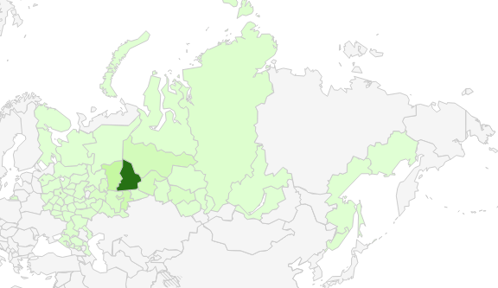
Выбор регионов
clever-promo.ru
Notes:
Делим на области
Берем запросы с городами

Slide 8
Подбор ключевых слов
Параметры для сравнения | ВЧ | СЧ | НЧ
Стоимость продвижения | Высокая | Средняя | Низкая
Срок продвижения | от 4 – 6 и выше | от 2 – 5 | 1 - 3
Близость к покупке | Дольше принимает решение о покупке | Быстрее принимает решение о покупке | Готов к покупке
Выход по смежным запросам «хвостикам» | Больше хвостиков | Среднее количество хвостиков | Мало хвостиков/ нет совсем
Охват | Максимальный | Средний | Точечные удары
clever-promo.ru
Notes:
Для каждой отрасли своя частотность
Комментирования таблицы
Примеры
Вч: женская одежда, интернет-магазин женской одежды, платья
Сч: Купить платье, Купить юбку, короткие платья
Нч: женская одежда лакби, шифоновые блузки, интернет магазин женской одежды классической
Особенно хорошо разницу видно в ИМ , которые продают технику ну например ноутбуки: ноутбуки, купить ноутбук, ноутбук Екатеринбург
ноутбук acer, купить планшетный компьютер/ купить ноутбук acer aspire s3, купить ipad 2 32gb

Slide 9
Чистим список
Фраза | Частотность | Словоформы | Точное вхождение
интернет магазин женской одежды | 1299 | 488 | 262
платья | 81869 | 1559 | 1286
купить платье | 2911 | 84 | 72
юбка карандаш | 474 | 137 | 123
блузка из шифона | 216 | 55 | 41
юбки средней длины | 7 | 2 | 1
платье с коротким рукавом | 57 | 3 | 1
купить платье с коротким рукавом | 1 | 0 | 0
купить жакет екатеринбург | 2 | 0 | 0
clever-promo.ru
Notes:
Как готовить и расширять списки
Убираем нулевики
Неоправданно дорогие запросы
Слишком дорогие

Slide 10
Что влияет на стоимость и сроки
возраст сайта
частотность, конкуренция
регион
поисковая система
текущие позиции сайта
релевантные страницы
clever-promo.ru
Notes:
-

Slide 11
Следующее звено

Slide 12
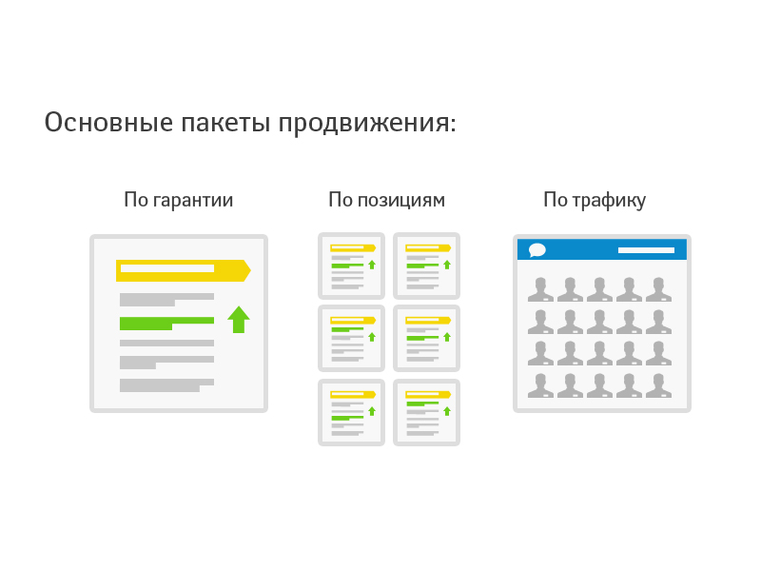
clever-promo.ru
Notes:
Выведение в топ не менее чем … % ключевых запросов по истечение _ месяцев
У нас 70 % и на этапе поддержки скидка, сохраняется гарантия
Оплата по факту нахождения в ТОП 10
У нас еще дополнительно дифференцируются цены на ТОП 10, ТОП 5 и ТОП 3
Оплата по трафику
Определяем максимум и минимум и стоимость за переход и источники переходов, мы еще четко определяем целевые ключевые запросы

Slide 13
Сайт: что важно?
Удобство сайта
Содержание сайта
Цена/ аргументация цены

Slide 14
Удобство сайта
Навигация (где я и куда идти дальше)
Удобный поиск (как найти и где ?)
Удобная покупка (как купить?)
Наличие сервисов (как оплатить?)
Кого спросить (телефон и контакты на видном месте, форма обратной связи и пр.)

Slide 15
Содержание сайта
Характеристики товара
Отзывы
Сертификаты и прочее

Slide 16
clever-promo.ru
Notes:
-

Slide 17
clever-promo.ru
Notes:
-

Slide 18
clever-promo.ru
Notes:
-

Slide 19
Кристина Яцкова kristina@clever-site.ru 8 922 025 0268
clever-promo.ru

